Slide 1
ФГБУ «НИИ ОММ» МЗ РФ
Качество жизни недоношенного ребенка:
чем поможет участковый педиатр?
к.м.н. С.В.Бычкова, М.Ю.Архипова

Slide 2
Оценка качества жизни
1. опросник QUALIN
Поведение и общение
Способность оставаться одному
Семейное окружение
Нервно-психическое развитие и физическое здоровье

Slide 3
Этапы реабилитации недоношенного ребенка
Пренатальное консультирование
2 этап (выхаживание, проведение раннего реабилитационного лечения)
3 этап (проведение последующего реабилитационного лечения, наблюдение в консультативной поликлинике)
1 этап (выбор оптимальныой тактики ведения новорожденных с ЭНМТ в родильном зале и в ОРИТН)

Slide 4
Основные составляющие каждого этапа реабилитации
I. Охранительный режим и развивающий уход
II. Обеспечение роста и развития ребенка
III. Коррекция патологических нарушений
Notes:
На каждом этапе выделяются три основных составляющих – это охранительный режим и развивающий уход, обеспечение роста ребенка и коррекция патологических нарушений. Именно в таком порядке. Традиционно мы привыкли. Что врач должен лечить, но Для этих детей важно, чтобы и родители и педиатры в первую очередь вкладывались в развитие и уход. И в первую очередь нужно действовать за одно с мамой.
Мы можем тратить миллионы и огромные физические усилия на выхаживание детей, но если мы не найдем контакт с матерью, родители будут гарантировано неудовлетворены оказываемой помощью, всегда будут искать виноватого и ошибки в действиях врача. А кто ищет тот всегда находит.
И детей нужно не столько лечить. Сколько выхаживать.

Slide 5
Почему это случилось?
Почему именно со мной?
Кто виноват? (я не виновата)
Что скажут родственники, муж, друзья?
Ощущение неполноценности
Ощущение вины
Notes:
Неприятие ситуации: Я не хочу, я не могу!
Поиск виноватых
Перенос вины на ребенка :Опять заболел, сколько можно
Комплекс вины :Это я виновата, что он такой родился
Синдром жертвы: моя жизнь закончена, мне всегда не везет
Эгоцентризм: Мы тяжело болеем, нам все должны.
Жалость: уход за ребенком единственная цель.

Slide 6
Самые распространенные фразы:
…учитывая Ваш анамнез….
….с таким количеством абортов (выкидышей, родов)…
…с Вашим инфекционным фоном…
…не волнуйтесь, все будет хорошо…
…это сложно понять…
…это сложно объяснить…
…Вам никто не даст никаких прогнозов…
Notes:
Очень часто ожидания мамы превышают желание и умение врача оказать соответствующую помощь. Врач не готов встретиться с сильными эмоциями пациента и часто негативно относится к обсужде­нию вопроса прогноза.
Пациенты как в силу естественного процесса переживания, когда возникает необходимость отыскать объект для вымещения гнева, так и в силу действительно недостаточно грамотной психологической поддержки со стороны медперсонала, в результате оказываются неудовлетворенными оказанной помощью. Родителей переполняет страх за жизнь ребенка, к которому присоединяются тревоги, и волнения по поводу состояния его здоровья и дальнейшего развития.

Slide 7
Доктор, а мой ребенок останется жив?
Посмотрим
Пока жив
Сложно давать прогноз для такого маленького срока. Почти треть детей в нашем стационаре, к сожалению, не выживают. Выжившему ребенку потребуется не менее 3 месяцев интенсивного и сложного лечения, но даже в этом случае около 10 % детей не видят или не слышат.

Slide 8
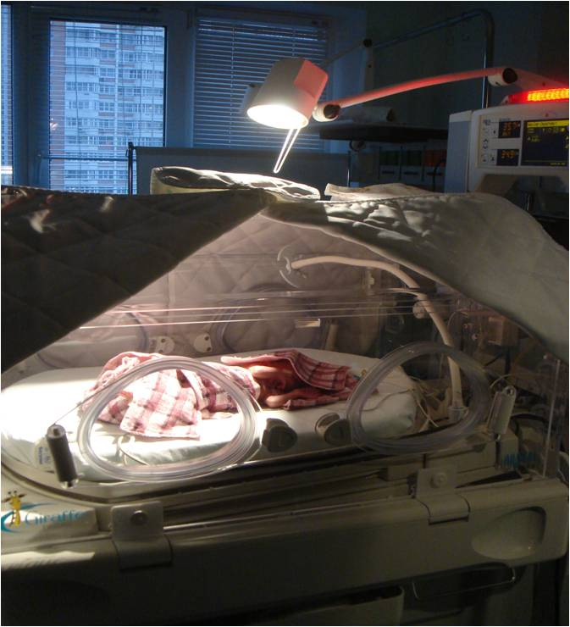
Охранительный режим в условиях ОРИТН
1. Температура воздуха в палате реанимации должна быть не ниже 25°С
2. Использовать инкубаторы с двойными стенками и сервоконтролем температуры тела
3. Защита от света
4. Минимизация звуковых раздражителей
5. Минимизация тактильных раздражений и манипуляций
6. Профилактика боли

Slide 9
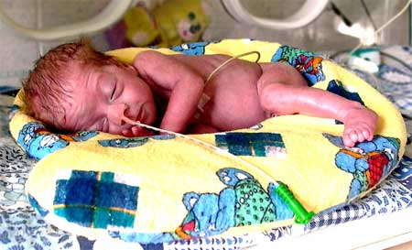
Программа ранней реабилитации и развивающего ухода на I этапе
Выбор положения ребенка: «поза эмбриона»
Использование «гнезда» для укладки, овечьих шкур
Смена положения тела ребенка каждые 2 часа.
Положение на животе улучшает оксигенацию. Ручки и ножки должны быть в полусогнутом физиологическом положении
Ароматерапия
Контакты с родителями

Slide 10
II этап. Программа консультирования и обучения родителей
1. Организация школ для родителей недоношенных детей
2. Эмоциональная поддержка родителей детей с ЭНМТ
3. Информированность родителей об основных этапах развития их детей и их заболеваниях
4. Консультирование по вопросам состава и режима питания, поддержка грудного вскармливания
5. Демонстрация приемов стимулирования познавательной деятельности для улучшения качества реабилитации

Slide 11
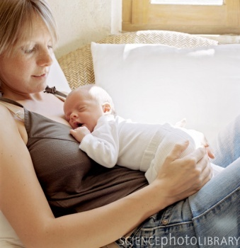
II этап. Охранительный режим и развивающий уход
Совместное пребывание с родителями позволяет:
1. Снизить продолжительность стационарного лечения на 10-15%
2. Уменьшить физиологическую потерю массы тела и обеспечить своевременное ее восстановление
3. Инициировать раннее становление сосательного
рефлекса
4. Достичь высокого процента естественного вскармливания (до 90%) в периоде
новорожденности и в первом полугодии
жизни
7. Снизить число случаев массивной
колонизации кишечника условно-патогенной
флорой

Slide 12
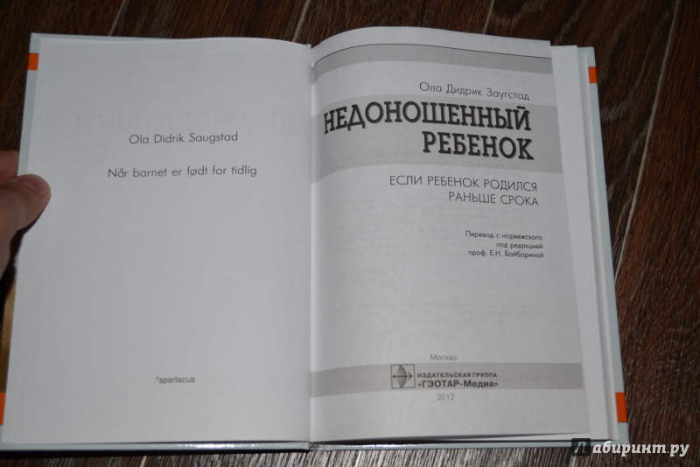

Slide 13
Обеспечение роста и развития ребенка: 1-2 этап реабилитации

Slide 14
Почему важна скорость роста
Уровень заболеваемости в зависимости от скорости роста*
 | 12 г/кг/сут | 21г/кг/сут
НЭК | 20% | 4%
СЕПСИС | 83% | 55%
СТЕРОИДНАЯ ТЕРАПИЯ | 64% | 30%
*Ehrenkranz R.A., 2006
Notes:
На определенном этапе детям просто необходимо быстро набирать массу тела. Увеличение массы новорожденного с ЭНМТ на каждые 250 г снижает летальность в среднем на 25%.
В данном исследовании было обследовано 600 детей 600-1000 г, выявлено, что их моторное и физическое развитие в возрасте 2-х лет зависело от скорости роста в постнатальном периоде.

Slide 15
Целесообразность обогащения грудного молока подтверждена клиническими исследованиями
Обогащение грудного молока позволяет быстрее достичь массы 1800 г (от 1500 г)
Минерализация костной ткани при использовании ОГМ идентична внутриутробной
У детей получавших ОГМ достоверно выше рост длины костей конечностей (адекватно внутриутробному)
Notes:
Modanlow et al, 1986
Chan et al, 1992
Nicholl &Gamsu, 1999

Slide 16
Олигосахариды грудного молока
Структура олигосахаридов ГМ значительно различается у разных матерей в зависимости от кодирующих генов и лактации
Вариабельность олигосахаридов ГМ значительно выше, чем предполагалось ранее
кцГОС дцФОС

Slide 17
Возможные механизмы иммуномодулирующего действия неперевариваемых углеводов
1. Активация или блокирование
рецепторов путем прямого
связывания с лектинами
2. Взаимодействие с ДК
3. Контакт с ДК, Т и В-клетками в ПБ, через М-клетки
4. Влияние низкомолекулярных фракций НПУ на иммунокомпетентные клетки организма через общий кровоток
5. Изменение состава микрофлоры и образования микробных метаболитов
Notes:
Т.о. пребиотики обладают имуномодулирующим действием, вдияют не состав микрофлоры и выработку микробных метаболитов, и механизм прямого воздействия НПУ с бактериями, способный влиять на их адгезию к слизистой оболочке и поступление из вне
Пребиотический эффект на рост полезных бактерий
Связывание патогенов в просвете кишечника
TLR лиганды
Влияние на популяцию иммунных клеток и секрецию цитокинов
Барьерная функция кишечника
Системное воздействие - около 1 % ОГМ всасываются в кровь

Slide 18
Изменение состава микробиоты ассоциировано с развитием болезней
Болезнь Крона
НЯК
CРК
Ожирение
СД 2 типа
СД 1- типа
Целиакия
Аллергия
Аутизм
Муковисцидоз
ААД (C.difficile)
Депрессия
Онкология?
Mangin 2004, Manichanh 2006, Sokol 2008, Qin 2010, De Crutz 2012, Docktor 2012
Lepage 2011
Rajilic 2011, Carroll 2012, Durban 2012
Le Chatelier 2013, Cotillard 2013
Burcelin 2011
Giongo 2011
Nadal et al. 2007, Collado et al 2009
Abrahamsson 2012, Hanski 2012, Russel 2012
Finegold et al 2002, Paracho et al 2005
Han 2012, Del Campo 2014, Li 2014
Rea Mary 2012
Notes:
Данные многочисленных исследований показывают связь между нарушением состава микробиоты и развитием болезней.

Slide 19
Коррекция патологических нарушений

Slide 20
Выписка из стационара
Место, дата рождения: ФГБУНИИОММ 20/02/2017 г.
Беременность 3, роды 2
Гестационный возраст 26-27 недель
Масса 1135,0 г, рост 36 см, окр.головы 27 см
Оценка по шкале Апгар 2/5/7 баллов
С рождения ИВЛ в течение 5 суток (20-25/02), далее ВNCPAP – 3суток (25-28/02), затем дополнительная подача кислорода осуществлялась с помощью высокопоточных назальных канюль - в течение 3 дней (02-05/03)

Slide 21
Выписка из стационара
Клинический диагноз:
Недоношенность 26-27 недель. Очень низкая масса тела при рождении.
Ишемически-геморрагическое поражение центральной нервной системы тяжелой степени:
ПВ+ субкортикальная ишемия. Внутрижелудочковое кровоизлияние 2 степени справа.
Формирование лейкомаляций III степени.
Реконвалесцент кардио-респираторного дистресс-синдрома, правосторонней нижнедолевой пневмонии.
Анемия недоношенных средней степени тяжести.
Ретинопатия недоношенных 2 степени обоих глаз, активный период.

Slide 22
Проведено лечение:
Антибактериальная терапия: |  | Амоксиклав, в/в № 11 (20/02-02/03) + Амикацин, в/в № 10 (20/02-01/03) , Ванкомицин, в/в № 16 (03-18/03) , Цефипим № 9 (24/03 - 01/04)
А/геморрагическая терапия |  | Викасол
Антимикотическая терапия: | Флуконазол через рот.
Дыхательный аналептик | Кофеин (п.д 13/04)
Профилактика и лечение анемии | Эпокрин п/к через день по настоящее время с 11/03, витамин Е10% через рот по настоящее время
Профилактика рахита | Витамин Д₃
Пробиотическая терапия: | лактобактерин
Инфузионная терапия: | Глюкоза 10%, глюкоза 40%, гепарин, Ca глюконат 10%, MgSO₄ 25%, KCl 4%, сода 5%, аминовен, NaCl 10%, СМОФ-липид 20%, виталипид, солувит
Кардиотоник | Допамин 7-5 мик/кг/мин – 20,21
Гемотрансфузии
Иммуноглобулины | Пентаглобин№ 1 21/02 Нео-цитотект № 5 (12,14,16,18,20/04)
Церебропротекторная терапия | Пантогам
Другая терапия | Симетикон

Slide 23
Рекомендовано:
Вскармливание по возрасту: молочная смесь для недоношенных (преНутрилон 1) 40- 50,0 мл, 7-8 раз, соска
Туалет новорожденного, прогулки, купание.
Профилактические дозы витамина Д₃ (водный раствор) – 1000 МЕ/сут
Бифидумбактерин 5 доз * 1 раз в день – 10-14 дней, за 30-40 мин до еды
Пантогам (сироп) 0,7мл * 2 раза в день – 2-а месяца
Витамин Е 10% 1 капля * 2 раза в день через рот, 2-3 недели, под контролем ОАК
Фолиевая кислота (1мг) ¼ таблетка * 2 раза в день, 2-3 недели, под контролем ОАК
Мальтофер 1-2 капли * 2 раза в день, 2-3 недели, под контролем ОАК
Массаж, гимнастика
Диспансерное наблюдение участкового педиатра по месту жительства
Диспансерное наблюдение невролога (осмотр + НСГ через 4 недели).
Консультация иммунолога, гематолога (ОДКБ№1, ул. С.Дерябиной,32).
Консультация ЛОР в 3 месяца по месту жительства.
Консультация хирурга по месту жительства.
Консультация окулиста в центре ретинопатий (НПЦ«Бонум», г.Екатеринбург, Бардина 9а,тел 211-88-71,
тел 287-77-70, гудок*113-44) после выписки 05.05.2017 к 10 часам
Консультация ортопеда и УЗИ тазобедренных суставов в 3 мес. (г. Екатеринбург, ул. Хохрякова, 73).
Контроль УЗИ внутренних органов в 3 месяца.
Контроль УЗИ тимуса в 3 месяца.
УЗИ сердца в 3 месяца, ЭКГ в 3 месяца, по показаниям консультация кардиолога.
Контроль ОАК 1 раз в 7 дней.
Стационарная реабилитация в КДО через 2 месяца после выписки по показаниям (ФГБУ НИИ ОММ, ул. Репина 1, 371-40-92).
Профилактические прививки: БЦЖ-М по месту жительства после достижения массы тела 2300, с контролем ОАК
Прививка против гепатита В по месту жительства
Посещение поликлиники по необходимости, исключительно в дни «здорового ребенка»
Минимизировать контакт с инфекционными больными.
При ухудшении состояния немедленно вызывать скорую медицинскую помощь
Направить в кабинет мониторинга ММЦ(межмуниципального медицинского центра) по месту жительства

Slide 24
Основные моменты, влияющие на качество жизни после выписки из стационара
1. Продолжающийся развивающий уход
2. Рациональное вскармливание
3. Благоприятный психологический климат в семье (эмоциональная поддержка родителей)
4. Индивидуальная программа наблюдения и вакцинации
Качество жизни недоношенных детей, родившихся с низкой, очень низкой и эстремально низкой массой тела, по результатам катамнестического наблюдения в условиях перинатального центра/ К.И.Ворошилина, Ю.И.Ровда / Современные проблемы науки и образования. -2015. - № 6.
Notes:
опросника QUALIN
Поведение и общение 4,33 ± 0,10* 3,28 ± 0,08* 4,71 ± 0,05* 4,11 ± 0,07*
Способность оставаться одному 3,07 ± 0,08* 2,57 ± 0,06* 3,36 ± 0,12 3,26 ± 0,06
Семейное окружение 4,75 ± 0,05* 4,00 ± 0,08* 4,68 ± 0,07* 4,35 ± 0,06*
Нервно-психическое развитие и физическое здоровье
Педиатры оценивают качество жизни детей с ЦИ ниже, чем родители, по всем шкалам опросника, что может свидетельствовать о недооценке родителями неблагополучия
Семейное окружение и нормальный психологический климат педиатры оценивают как более важный фактор, чем родители. КиберЛенинка: https://cyberleninka.ru/article/n/kachestvo-zhizni-nedonoshennyh-detey-perenesshih-tserebralnuyu-ishemiyu

Slide 25
III этап. Последующая реабилитация
Семейно-ориентированный подход
Психологическая помощь
Медицинские реабилитационные технологии, включающие медикаментозную и немедикаментозную терапию
Использование реабилитационного развивающего оборудования
Обеспечение роста и развития ребенка
Notes:
Основными направлениями III этапа являются: работа с семьей, психологическая поддержка, медикаментозная и немедикаментозная коррекция.
Большинство исследователей подчеркивает, что вне зависимости от состояния недоношенного ребенка родители продолжают испытывать стресс достаточно долгое время после выписки из больницы [12], поэтому поддержка родителей является важной частью программы. Очень
важной является среда, в которой находится ребенок,насколько хорошо и адекватно родители взаимодействуют с ним и понимают его [14; 16; 7; 9]. Влияние окружения может даже превалировать над медицинскими проблемами [9]

Slide 26
Методы развивающего ухода
1. Массаж общий, точечный, восходящий, сегментарный, периостальный
2. Раннее плаванье
3. Занятия на мяче Ø = 55-65
4. Минитренажёры, ортезы
5. Развивающие игры
6. Активный психо-эмоциональный и речевой контакт, музыкотерапия
7. Физиотерапия (бальнео, тепло, цвет)
8. Рефлексотерапия, фармакопунктура, биопунктура (неинвазивные методы)
Notes:
Методы развивающего ухода могут быть разными. За исключением рефлексотерапии, мама при соответствкющем обучении может делать сама. Главное – заниматься.

Slide 27
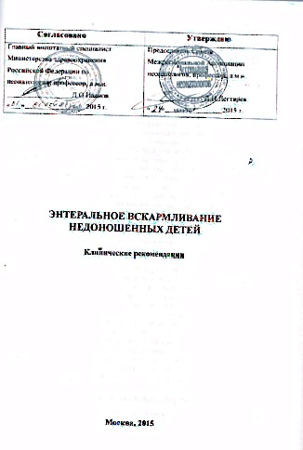
Длительность специализированного питания зависит от динамики массы тела
Обеспечение роста и развития ребенка: 3 этап реабилитации
Notes:
система вскармливания зафиксирована в национальных клинических рекомендациях

Slide 28
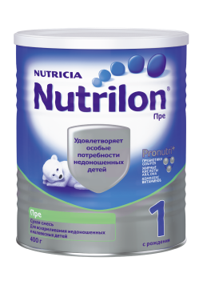
Алгоритм вскармливания недоношенных детей (если грудное вскармливание невозможно)
В стационаре
после выписки
<1800 г
> 1800 г
Масса
< 3000 г
Масса
> 3000 г
< 10 перцентиля
> 10 перцентиля
Нутрилон Пре 0
Нутрилон Пре 1
Нутрилон Пре 1
Нутрилон Пре 1
Нутрилон Комфорт

Slide 29
Подходы к вскармливанию после 1800 г (после выписки)
Дети с массой, соответствующей сроку гестации
Грудное молоко (обогащение до 40 нед ПКВ)
Если ГМ недоступно, специальная смесь до 40 нед ПКВ
После 40 нед ПКВ выбор смеси – в зависимости от физического развития и заболеваний : вес более 25-го перцентиля (скорректированный возраст), отсутствие признаков дефицита белка, анемии, остеопении
Дети с недостаточной массой к сроку гестации
Грудное молоко (обогащение минимум до 52 нед ПКВ)
Если ГМ недоступно, то специальная смесь «после выписки» минимум до 52 нед ПКВ
После 52 недель ПКВ решение вопроса о виде смеси –
в зависимости от темпов физического развития
Рекомендация – продолжать использование последующей смеси «после выписки» до тех пор, пока не будет 2-3 прикорма в день.
N.Embleton

Slide 30
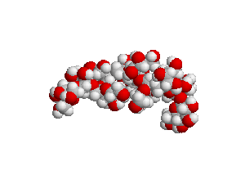
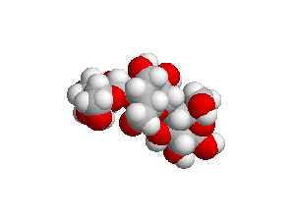
Пребиотики scGOS/lcFOS повторяют функцию олигосахаридов ГМ
«Местное действие»
Системный иммуномодулирующий эффект
Снижают число кишечных инфекций и инфекций ВДП
Снижают частоту аллергических заболеваний
Снижают частоту использования антибиотиков
Улучшают показатели стула
Увеличивают количество «полезных бактерий»
Снижают число патогенов
Способствуют выработке sIgA
Notes:
Потенциально недостаточные запасы энергии и белка
Показатели роста/массы ниже чем соответствующие данному гестационному возрасту
Низкие запасы всех нутриентов(e.g., железо, DHA, ARA)
Недостаточная минерализация костей
Уникальный комплекс пребиотиков в смесях Нутриция приближен как по качественному, так и по количественному составу к пребиотикам ГМ

Slide 31
Благодарю за внимание!

Slide 32
Структура патологии детей раннего возраста, родившихся с ЭНМТ
Анемия
Патология ЖКТ
Гипотрофия
БЛД
Кардиопатия
Ретинопатия
Рахит

Slide 33
Детские смеси 3 и 4 ступени помогают снизить риск дефицитов нутриентов и связанных с ними нарушений развития
Национальная программа по питанию детей от года до 3 лет в РФ рекомендует ЕЖЕДНЕВНО
1 порция (200- 220 мл)
детской смеси
Клинически доказано*:
20 недель применения снижает риск дефицита
D
Fe
на 58%
на 78%
Детские смеси 3-4 ступени важный элемент ЕЖЕДНЕВНОГО
рациона ребенка 1-3 лет
*Akkermans MD. Am J Clin Nutr. 2017 Feb;105(2):391-399.

Slide 34
Nutrilon® – адекватная скорость роста для каждого ребенка
Выбор смеси в зависимости от гестационного возраста и массы тела недоношенного ребенка
В стационаре
В том числе, дома
500 г
1400 г
1800 г
2000 г
2200 г
2400 г
Nutrilon ПРЕ 0
Nutrilon ПРЕ 1
Notes:
Как с помощью таблиц оценки соответсвия роста и массы гестационному возрасту определить какое питание необходимо.
Важно проделать эту работу с каждым участником. Как показывает практика, у неонатологов недостаточно опыта использования таких схем

Slide 35
Последствия неадекватного вскармливания после выписки из стационара
1. Длительное использование стартовых смесей для недоношенных детей
Высокая белковая нагрузка
Отставание в физическим развитии
Отставание в психомоторном развитии
Сниженная минерализация костей
Гипофосфатемия
Дефицит железа
Низкое содержание витамина А
2. Раннее использование смесей для доношенных детей
Специализированные последующие смеси для недоношенных детей
Длительность определяется индивидуально
Переход к новому продукту целесообразно проводить в стационаре

